Slide 1
A HELLENISZTIKUS KOR (323–30)

Slide 2
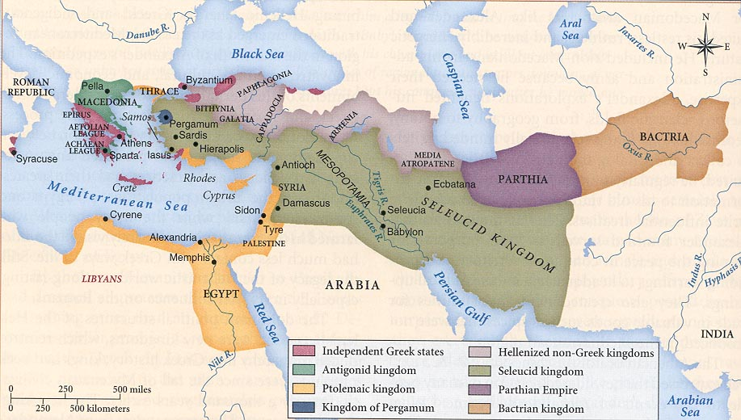
Kultúrák egymásra hatása
A „görögség” új jelentése
Koiné a görög nyelv új formája
2
2

Slide 3
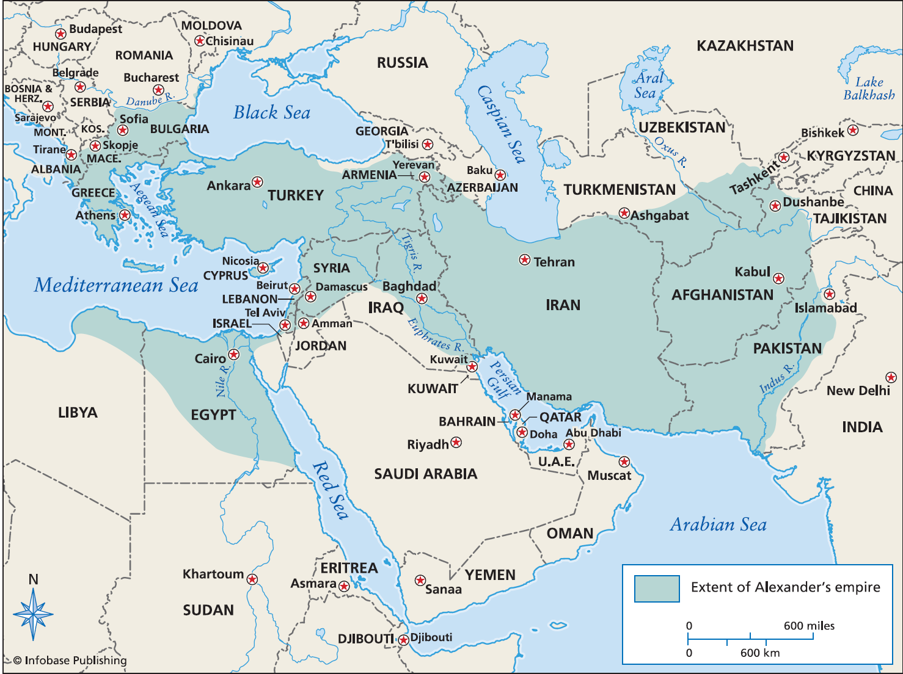

Slide 4
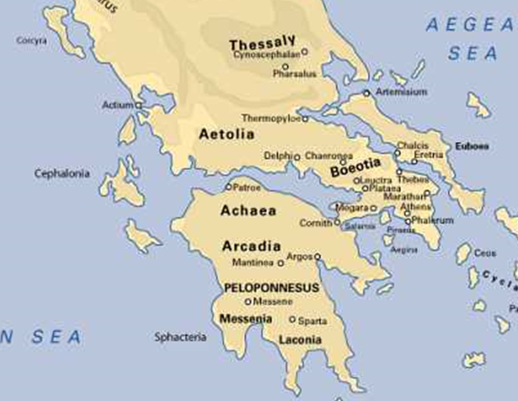
A lamiai háború (323–322)
Alex. halálhíre >> athéni felkelés
Hüpereidész, Démoszthenész és Lükurgosz az előkészítői
Leószthenész a fővezér <> Antipatrosz
Cél a függetlenség
30e zsoldos Harpalosz pénzéből
Néhány görög állam csatlakozik
Lamia
Kisebb sikerek, de Lamiát nem tudják bevenni >> makedón erősítés jön 322 nyarán >> tengeri, majd szárazföldi görög vereség
Helyőrség Peiraieuszba és más városokba, oligarchia bev.
Démoszthenész és Hüpereidész halála

Slide 5
A diadokhoszok háborúi (323-281)
Öten jogosultak a birod. feletti hatalomra:
a hadvezérek IV. Alexandroszt, Rhóxané és Alex. gyermekét választják királynak
a hadsereg gyűlése Philipposz Arrhidaioszt, Alex. féltestvérét választja
hadsereg főparancsnoka Perdikkasz (neki adta Alex. a pecsétgyűrűjét)
Kraterosz Eu. új kormányzója
Antipatrosz nem adta át tisztségét

Slide 6

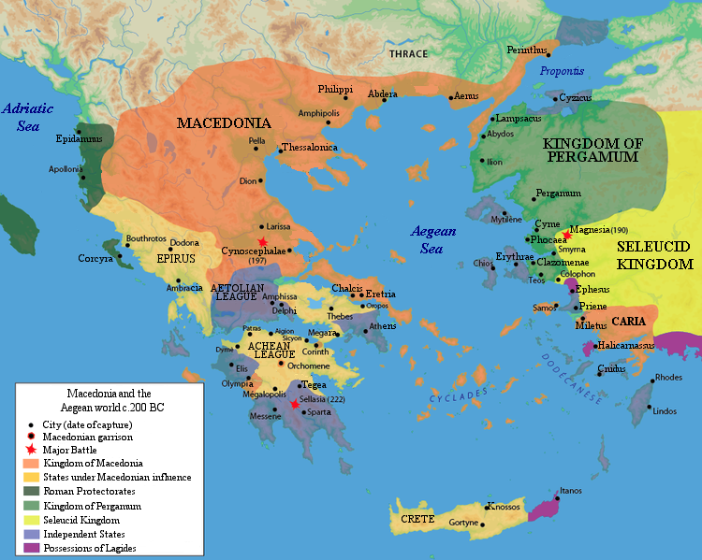
A hellenisztikus monarchiák létrejötte
Ö

Slide 7
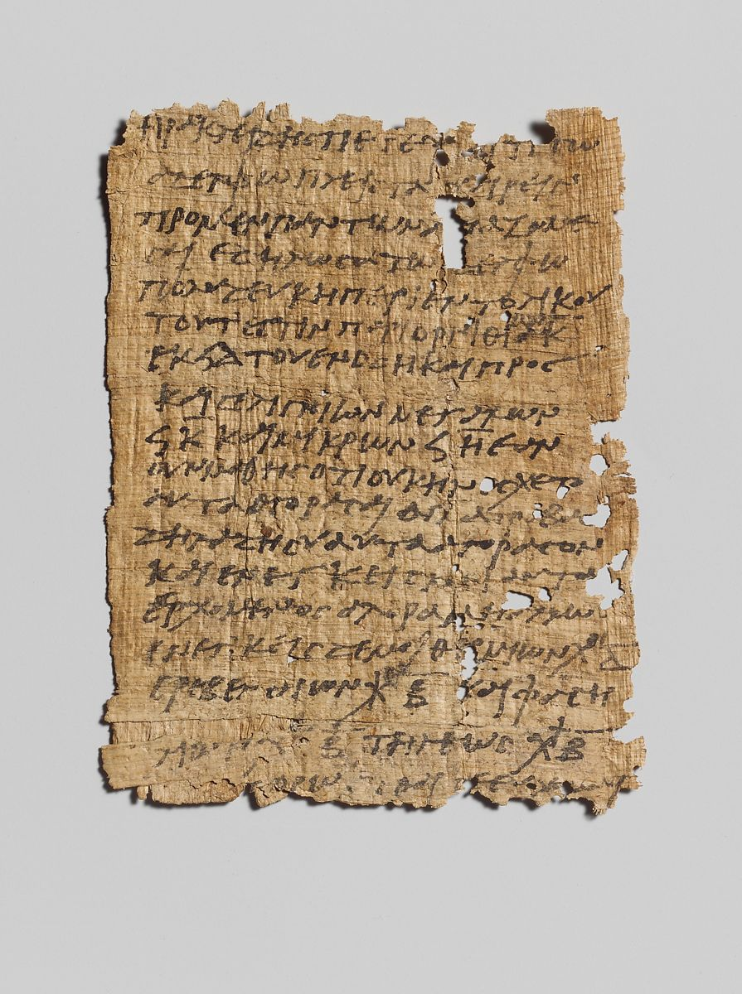
A hellenisztikus monarchiák
Alapvető források: feliratok, papiruszok
Egyiptomban a korábbi fejlett közig. rendszer él tovább – a tisztviselők görögök:
korrupció, kizsákmányolás >> lázadások

Slide 8
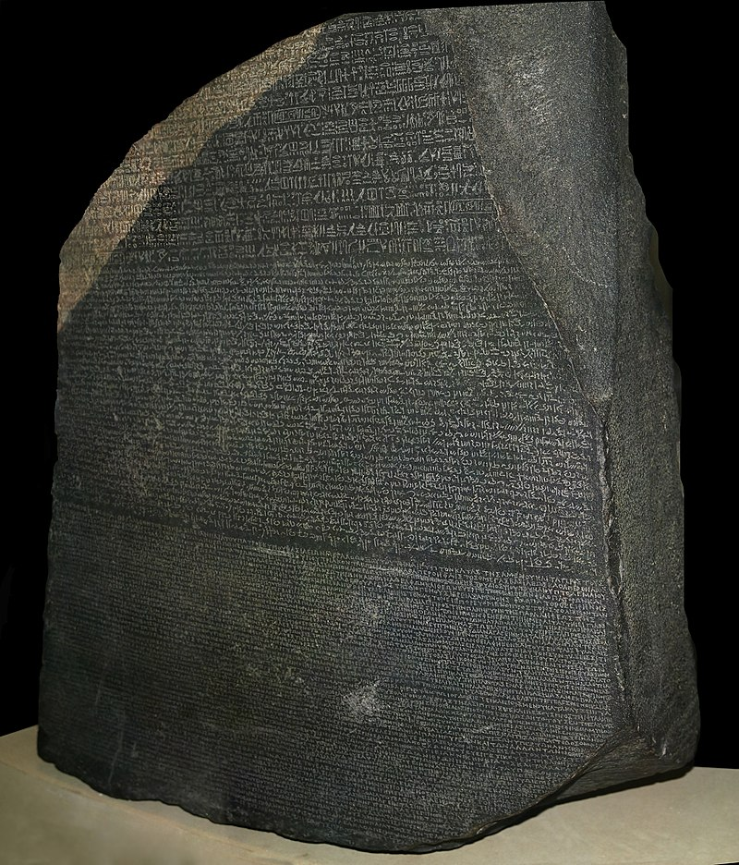
A hellenisztikus monarchiák
Rosetta
Az uralkodók támogatják a papságot >>
A rosette-i kő: a memphiszi papság rendelete (196): megtiszteltetések V. Ptolemaiosznak
(görög-hieroglif-démotikus)
Jean-François Champollion (1822)

Slide 9
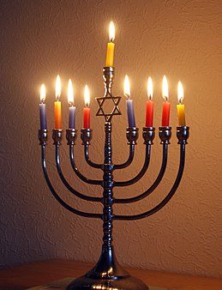
Szeleukida birodalom
IV. Antiokhosz: a bir. vallási egységesítése
>> Makkabeus felkelés (167-től)
>> függetlenség, Hasmóneus dinasztia (Nagy Heródesig)
165: a jeruzsálemi templom újraszentelése >> Hanuka
hanukia

Slide 10

A hellenisztikus kor poliszai
Földek és tisztségek adományozása >> sok ezer görög megy az új városokba >> a városok virágoznak
Névleg demokratikusak, valójában oligarchikusak
népgyűlés, bulé, évente választott tisztségviselők
Athén, Rhodosz, Pella, Antiokhia, Pergamon, Alexandria

Slide 11
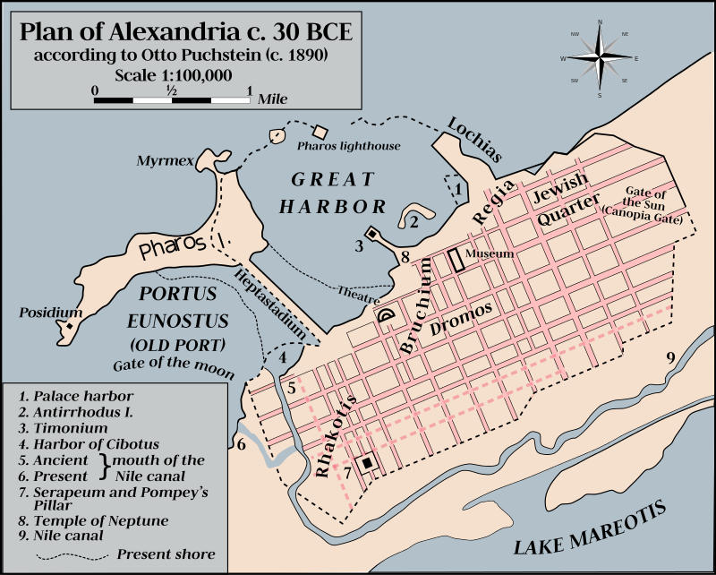
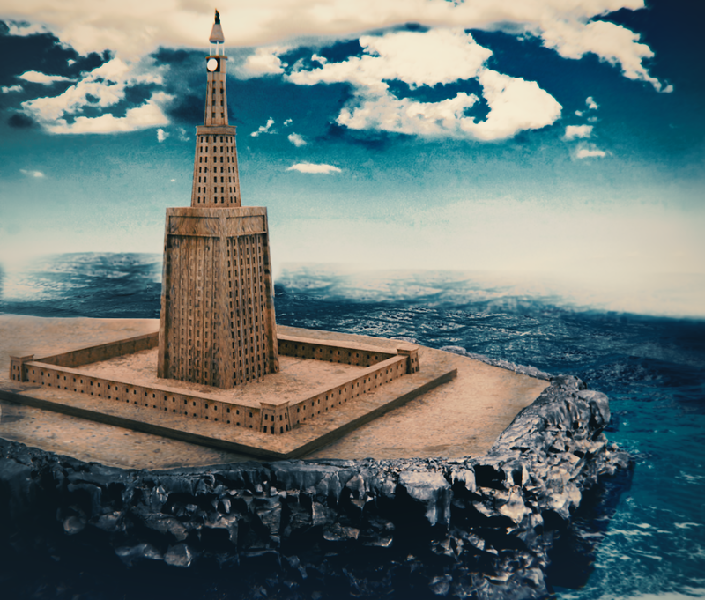
ALEXANDRIA
Ker. központ, 5-600e. lakos
A zsidó közösség részére készült a Septuaginta

Slide 12
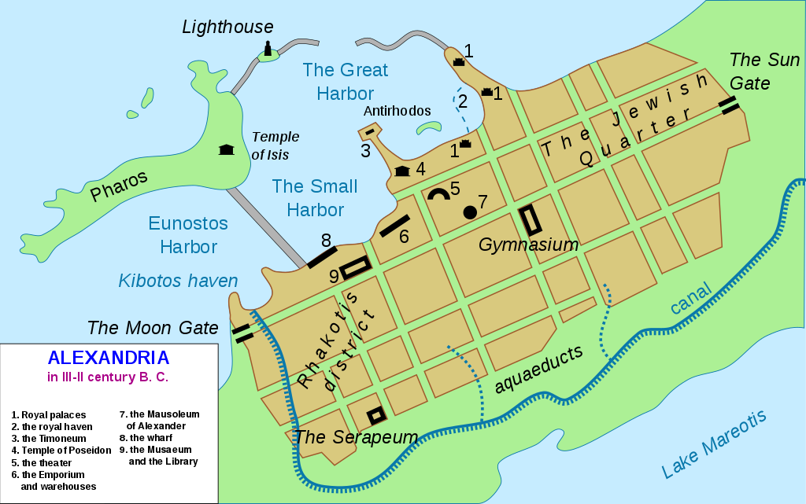
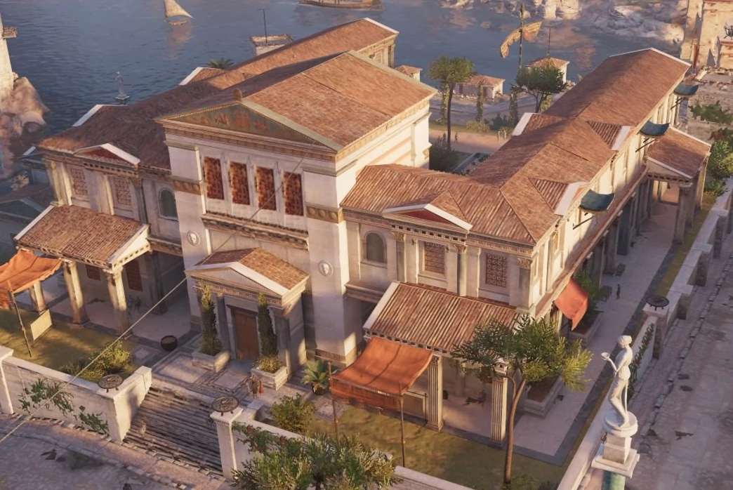
Múszeion
oktatás és kutatás
előadások és viták (lakomákkal)
a tudósok (pl. Eukleidész, Szamoszi Arisztarkhosz) és művészek lakást, ellátást és fizetséget kaptak

Slide 13
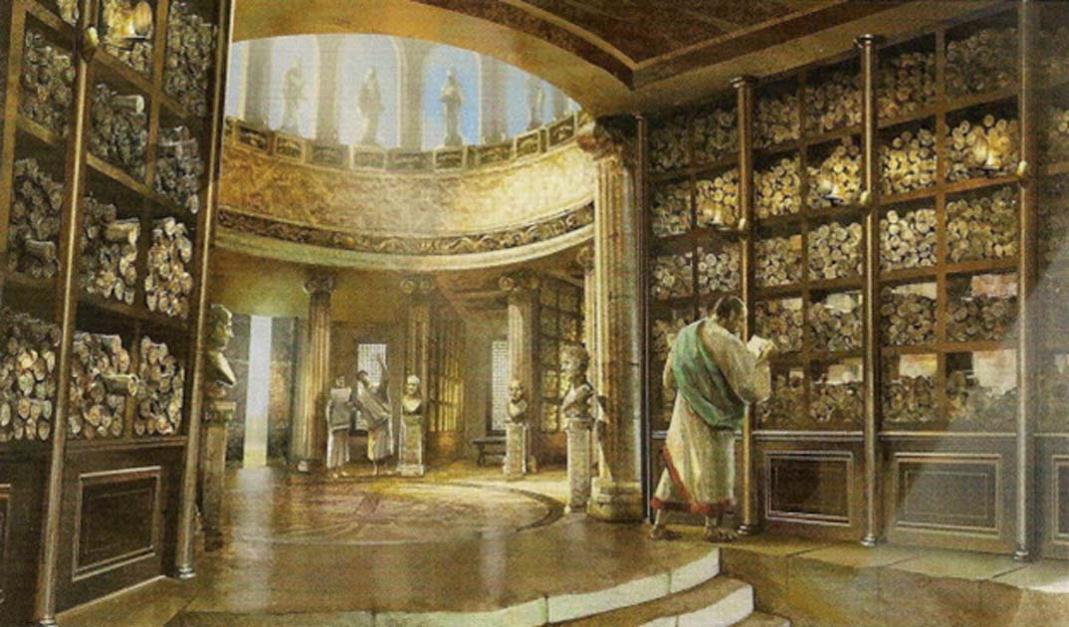
Könyvtár
700e tekercs
királyi finanszírozás
gyűjtés, másolás, rendszerezés, javítás, kommentálás

Slide 14
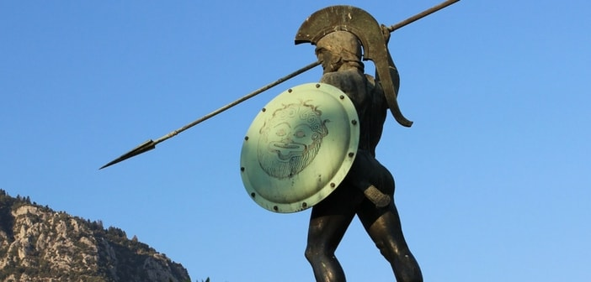
Reformok Spártában
IV. Agisz király (243–241) célja: a kat. erő helyreállítása (alapja: klarosz + egyenlőség)
>> adósságelengedés >> a földek újraosztása nem sikerült (megölték Agiszt)

Slide 15
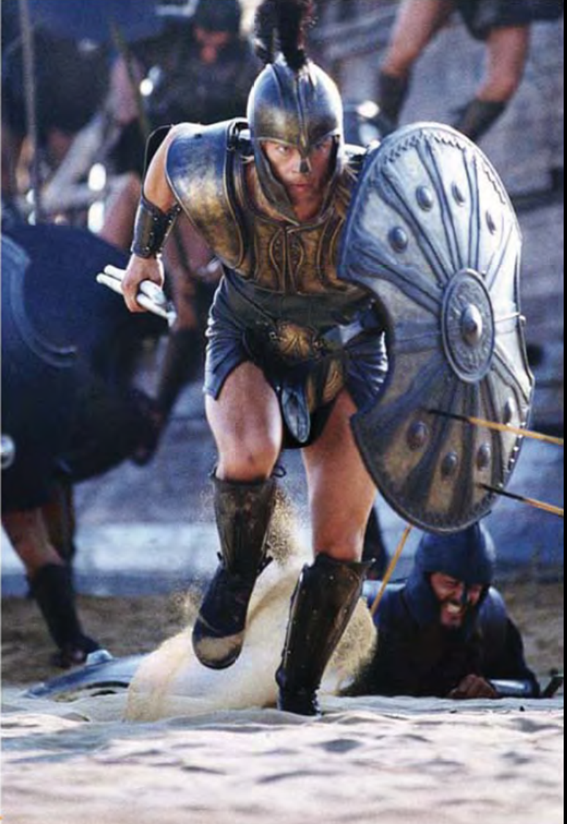
Reformok Spártában – 2.
III. Kleomenész király (235–222): sikerülnek a reformok:
ephoroszi tisztség megszüntetése
geruszia évente választott testület lett
adósságelengedés, földek újraosztása
4e új polgár
agógé újraélesztése és kat. reformok (szarissza)
>> győzelmek az Akhai-szöv. felett
>> Aratosz szövetkezik Makedóniával
>> Szellaszia 222

Slide 16
Róma és a hellenisztikus államok
Róma érdeke a hat. egyensúly fennmaradása Keleten
Róma nem tűrte a biztonsági kockázatot jelentő helyzetet >> mindig a végső döntésig háborúzott
A korszak legfontosabb történetírója Polübiosz (200–120)
Művének célja: a terjeszkedés lefolyása és az okok
A siker oka: Róma kevert alkotmánya + törvényei, hagyományai
(pl. táborépítés, zsákmányolás, büntetések és jutalmazások rendszere, vallás, temetés)

Slide 17
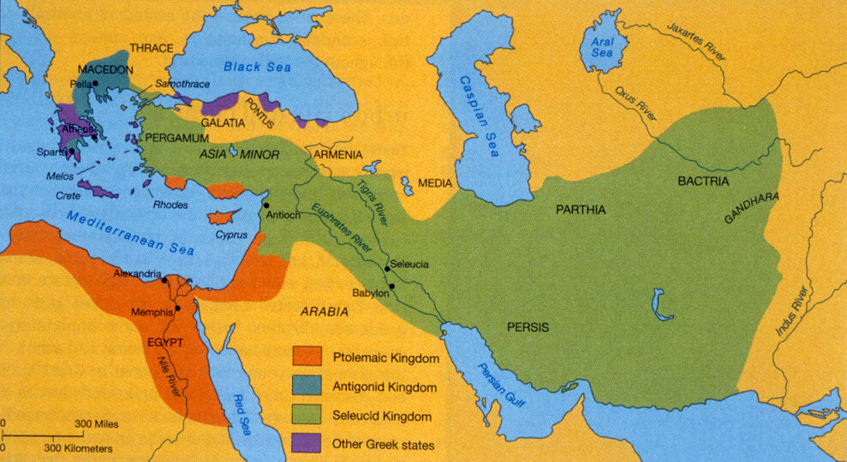
fontosabb hellenisztikus államok
Makedónia
Aitól szöv.
Pergamon
Akháj szöv.
Rhodosz
Szeleukida bir.
Ptolemaida
bir.

Slide 18
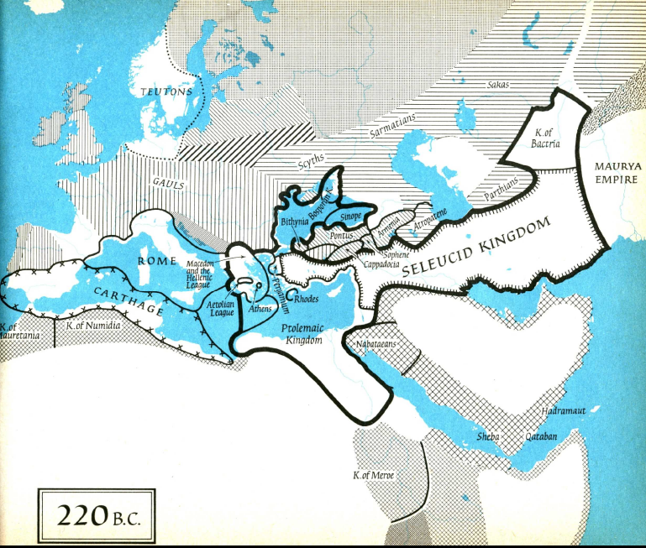

Slide 19
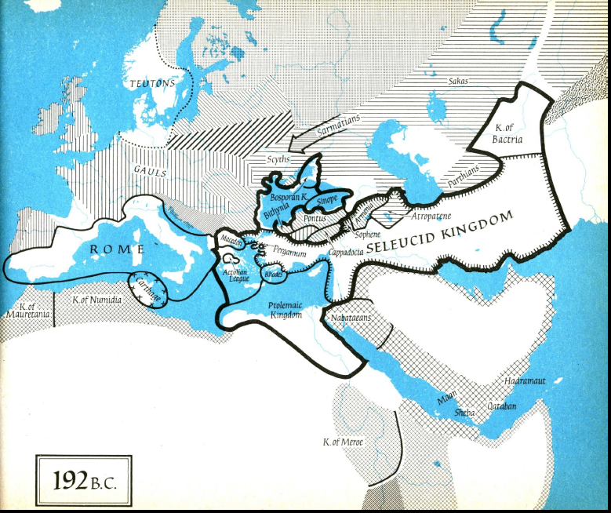

Slide 20
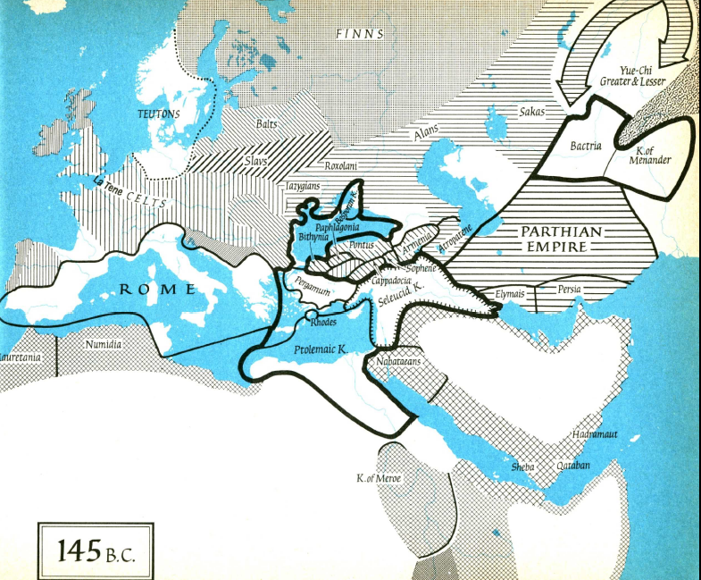

Slide 21
1. makedón háború 215-205
Makedónia
(V. Philipposz)
Pergamon
Aitól-szöv.
+ Róma
Akháj-szöv
Róma Illüriában hódít (229)
Hannibal és V. Philipposz szövetsége
>> Róma és az Aitól-szöv. szövetsége
A rómaiak kivonják erőiket >> 206: aitól – makedón békekötés

Slide 22
2. makedón háború 200-196
V. Philipposz és III. Antiokhosz megegyezése (203)
Róma megelőző csapása v. agresszív hódítás
dardánok
illürök
Makedónia
(V. Philipposz)
Pergamon
theszálok
boiótok
Aitól-szöv.
+ Róma
Athén
Akháj-szöv
Rhodosz
Ürügy: Pergamon és Rhodosz panasza
Róma megbontotta Philipposz és Ant. szövetségét
T. Quinctius Flamininus – Künoszkephalai (197): a manipulusok fölönye a phalanxszal szemben
Hellasz „felszabadítása”

Slide 23
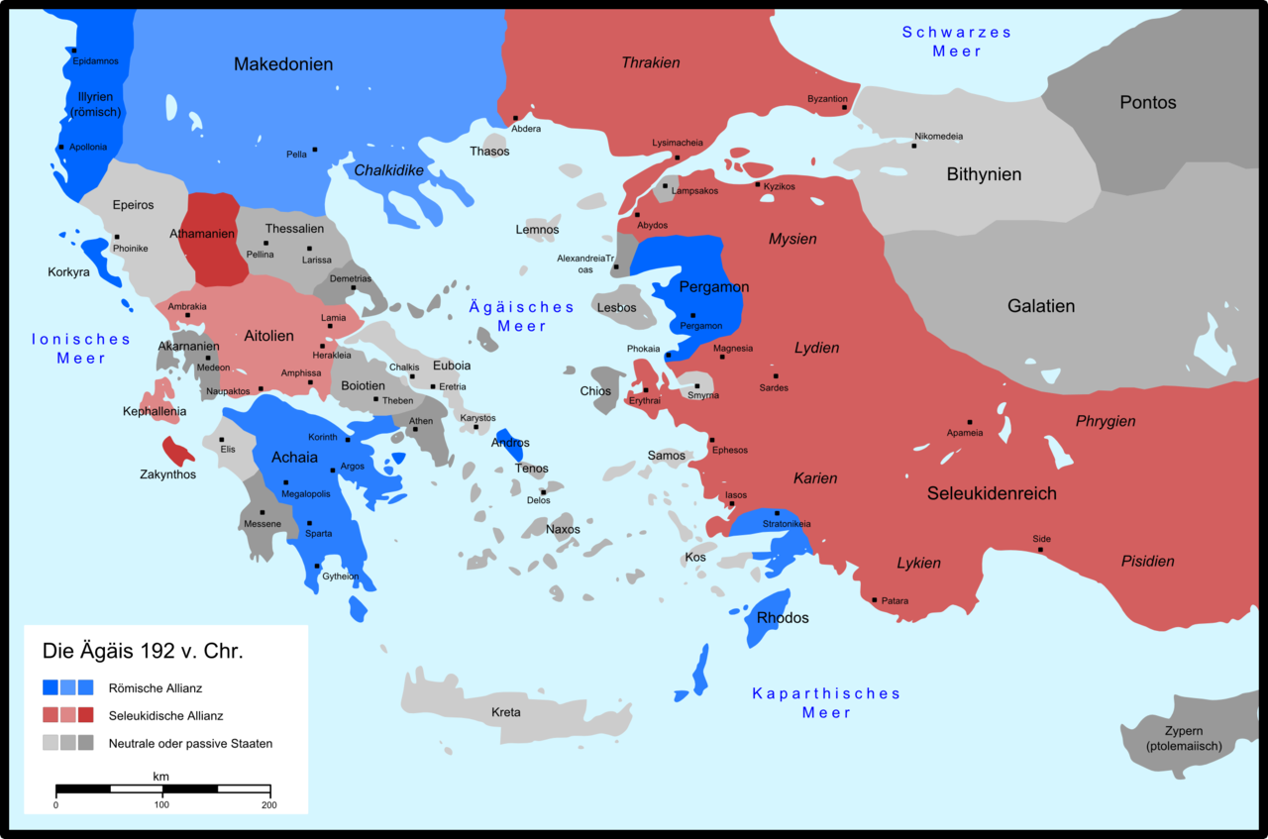
III. Antiokhosz elleni háború (192-188)
Nagy Anti. << elfoglalta Iúdeát, Föniciát, Armeniát, Baktriát…
Thermopülai (191)
Magnesia (190)
Ok: Anti. Eu-ban hódít + befogadja Hannibalt
Aitólokkal a rómaiak inkorrektek >> Anti. szövegségesei
A rómaiak óriási zsákmányt szereznek a büntetőexpedíciókban (brutalitás, kegyetlenség)

Slide 24
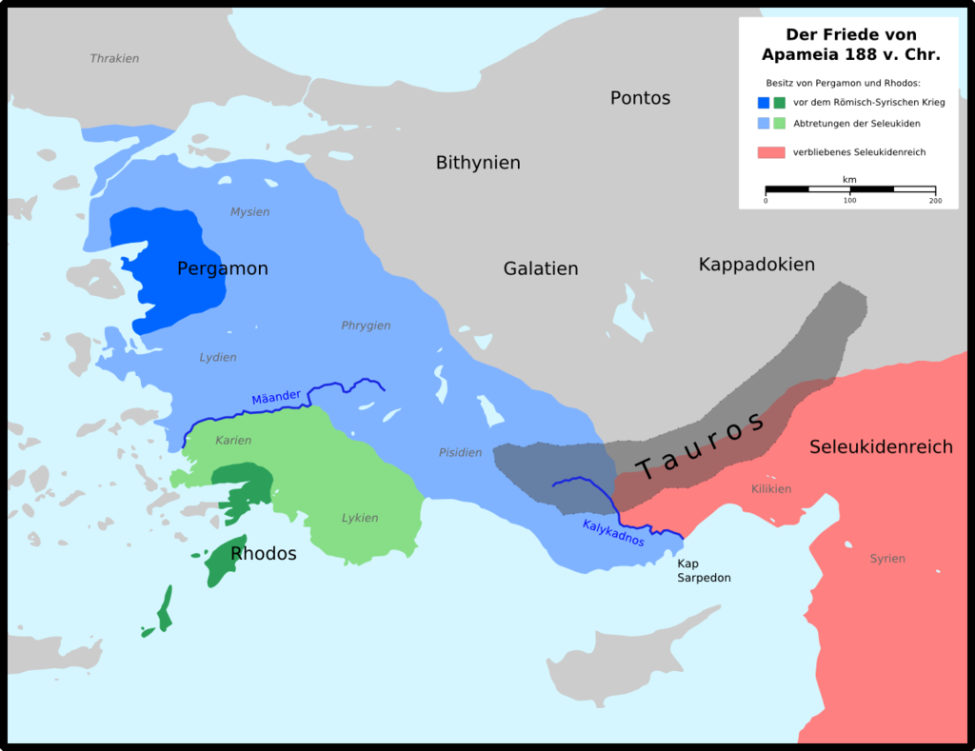

Slide 25
3. makedón háború 171-168
Makedónia
(Perszeusz)
Pergamon
Pydna (168) – L. Aemilius Paulus
+ Róma
Akháj-szöv
Rhodosz
Perseus készül az összecsapásra (de nem akar háborúzni)
Cél: a makedónok „felszabadítása” (még nem hódítás)
Mak. adófizető lesz; büntetőhadjáratok (Épeirosz, Illüria)
Róma szövegségesei nem elég aktívak >> büntetések
IV. Ant. Egyiptomot próbálja elfoglalni >> Popilius Laenas

Slide 26
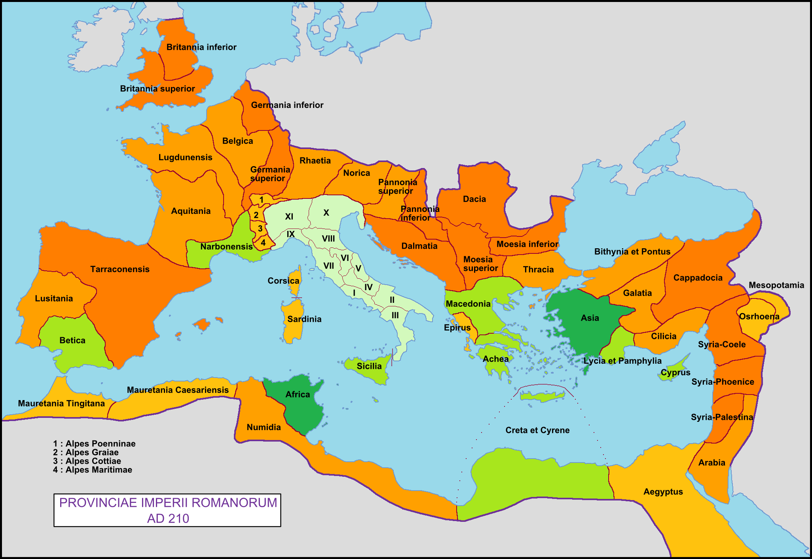
Andriszkosz felkelése (149-8) >> Makedónia provincia lesz
Akháj felkelés >> Hellasz Macedonia provincia része (146); L. Mummius kifosztja, legyilkolja, lerombolja Korinthoszt

Slide 27
III. Attalosz a római népre hagyja országát (133) >> Arisztonikosz lázadása >> Asia provincia

Slide 28
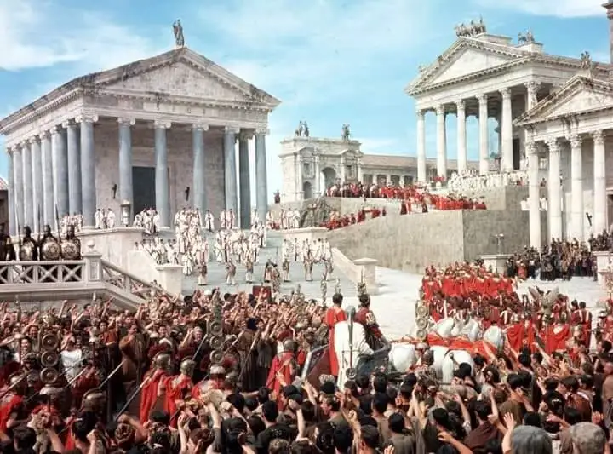
A rómaiak és a görög kultúra
Lelkesedés (műkincsek, szakácsok, tanítók, tanulmányutak)
Negatív vélemények (romboló hatásúnak tartanak és kitiltanak egyes kultuszokat és filozófusokat)
– 155-ös filozófusküldöttség

Slide 29
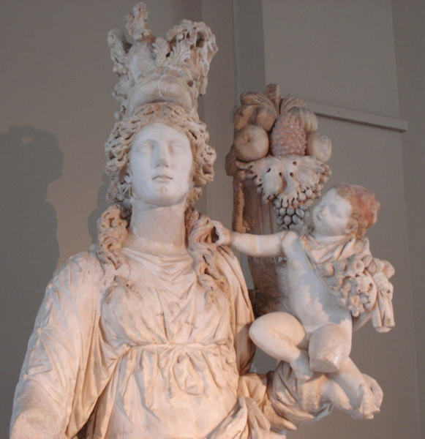
A hellenisztikus vallás és a misztériumkultuszok
Egységesülés – pl. uralkodókultusz, Tükhé kultusza
Misztériumvallások: keletről hellenizálva, központban egy vegetáció-istenség, beavatás, titoktartás, megtisztulás a vétkektől, túlvilági boldogság, hasonló vonások a kereszténységgel

Slide 30
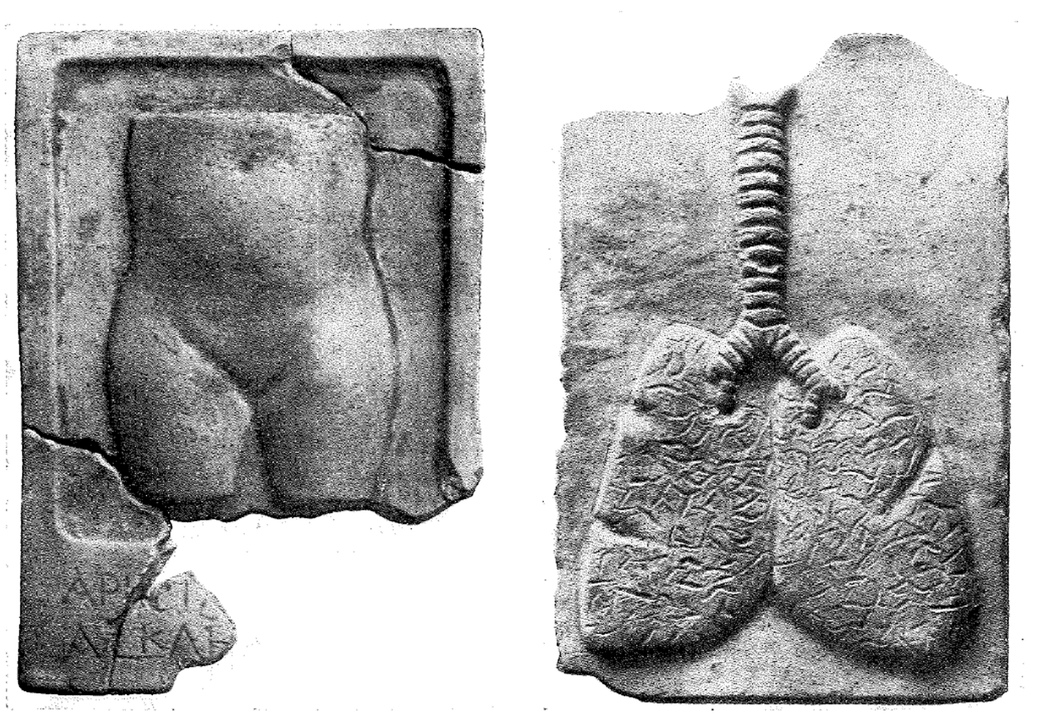

Orvostudomány és Aszklépiosz-szentélyek
Természetes okok keresése, tapasztalatra hivatkozás
Aszklépiosz-szentélyek (Epidaurosz, Pergamon…) incubatio, álom, ima
Alexandria (királyi támogatás, boncolás lehetősége)
Kósz szigete: Hippokratész (klíma-elmélet, megelőzés, eskü, négy testnedv egyensúlya >> Galénosz négy személyiségtípusa)

Slide 31
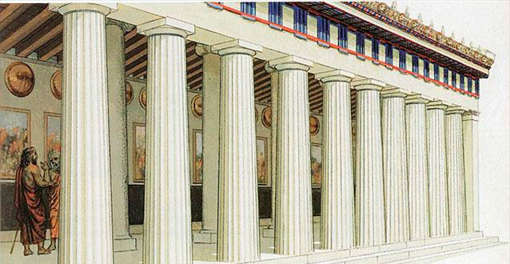
A sztoikusok politikai filozófiája
Etika, nem a polisz-közösség az alap, a jó király képe
Seneca, Epiktétosz, Marcus Aurelius...

Slide 32
Sztoikusok 1.
„Élj összhangban a természettel!” – az embernek kettős természete van
egyedüli jó az erény (tudás = megfelelés a racionális természetnek)
  egyedüli rossz a vétek, minden más közömbös, legfeljebb előnyben részesítendő vagy nem részesítendő (~megfelel-e az állati természetnek)
csak az erény (a jó és rossz tudása) kell a boldogsághoz
Ha a szerencsejavaknak valódi értéket tulajdonítunk >> emóciók (= téves ítéletek; szemben állnak az erénnyel, a tudással és a természettel >> apatheia az eszmény)

Slide 33
Sztoikusok 2.
a természet ösztönöket, hajlamokat helyezett az emberbe: az ön- és fajfenntartásra, közösségalkotásra, megismerésre, a dolgok és emberek fölé emelkedésre, a rend és mérték megvalósítására irányuló hajlamokat
ezekből a hajlamokból kiolvasható, hogy mi volt a természet célja az ember megalkotásával
ezekkel a hajlamokkal áll összhangban a helyes cselekvés

Slide 34
Sztoikusok 3.
Az emberben természetes késztetés van a másokkal való törődésre, a mások érdekeivel való azonosulásra (az ember természettől társas lény)
helyes (mert megfelel a természetnek) a családalapítás, részvétel a politikában; a társ. javát kell szolgálni: nevelés, tanácsadás, törvényhozás
az igazságosság tartalma: mások érdekére tekintettel kell lenni, nem szabad kárt okozni másoknak, mindenkinek meg kell adni, ami megilleti

Slide 35
Sztoikusok 4.
Mindenkiben ugyanaz a logosz van
>> minden ember egyenlő
>> testvérünknek kell tekintenünk
>> társadalomkritika (a társ. és gazd. különbségek igazságtalanok) – de reformokat nem kezdeményeztek

Slide 36
Sztoikusok 5.
Középső sztoa (Panaitiosz) újításai:
az emberek különböző képességei, körülményei >> különbőző a helyes cselekedet: megalopszükhia (kiemelkedni, elsőnek lenni), igazságosság (védeni és segíteni a gyengébbeket) >> a római imperializmus igazolása
Kritika helyett igazolta a társ-pol. berendezkedést >> a legnépszerűbb irányzat lett a sztoa Rómában

Slide 37
Epikureusok 1.
Epikurosz Kertjében nők és rabszolgák is élnek visszavonultan, szigorú életmódban
A boldogság (a legfőbb jó és cél) a gyönyör (élvezet) – Az a helyes cselekedet, amely gyönyörhöz vezet
„állapotszerű” gyönyör (természetes állapot) >> fájdalom >> „folyamatszerű” gyönyör >> „állapotszerű” gyönyör

Slide 38
Epikureizmus 2.
GYÖNYÖRÖK | Testi | Lelki
„folyamatszerű” | érzékek kielégítéséből (evés, ivás stb.) származó | pl. egy filozófiai probléma megoldásakor, egy barátunkkal való találkozáskor
„állapotszerű” | Fájdalommen-tesség | lelki béke (ataraxia)

Slide 39
A leginkább problémás epikureus tanítások
Az ember természettől nem közösségalkotó lény (~ szerződéselmélet)>> Az igazságosság megegyezés eredménye: csak a büntetés elkerülése végett nem árt az egyik ember a másiknak
Az erények az élvezetek megszerzésének és a fájdalmak kerülésének ésszerű eszközei (nem önértékek)
Élj rejtőzködve! Carpe diem! (egoista felfogás)
Maga a hedonizmus is problémás (vannak rossz gyönyörök és van más motivációja az embernek)
Vallási tanításuk (nincs túlvilág, véletlen hozta létre a világot, isten nem foglalkozik a világgal és talnán nem is létezik)

